Slide 1
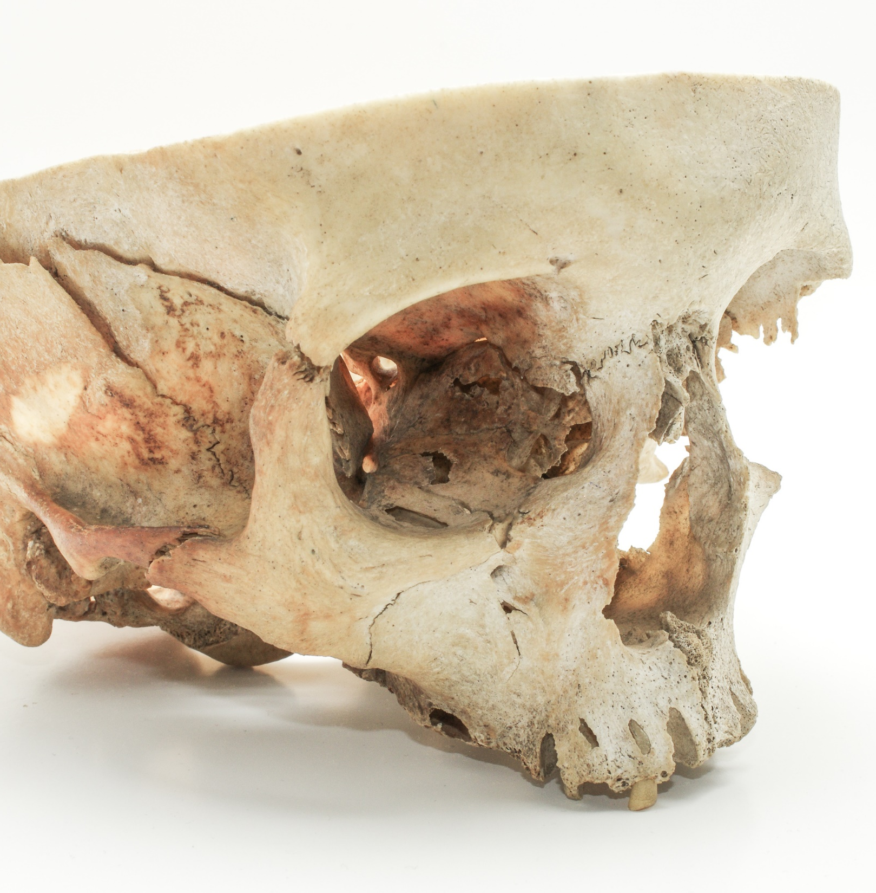
OS ZYGOMATICUM
Os zygomaticum – lícní kost
spojuje obličejový skelet se stěnou neurocrania (řecky zygein)
tvoří přední úsek a okraj zevní stěny orbity
část okraje dolní stěny orbity
podílí se na tvaru obličeje
spojuje se s processus zygomaticus ossis temporalis a dohromady vytvářejí
  arcus zygomaticus
Popisujeme:
PROCESSUS TEMPORALIS – dorsální výběžek, který se připojuje k processus zygomaticus ossis temporalis
PROCESSUS FRONTALIS – výběžek připojující se k processus zygomaticus ossis frontalis a k velkému křídlu kosti klínové; od jeho povrchu odstupuje mediálním směrem svislá kostní lišta, která odděluje zevní stěnu orbity od fossa temporalis

Slide 2
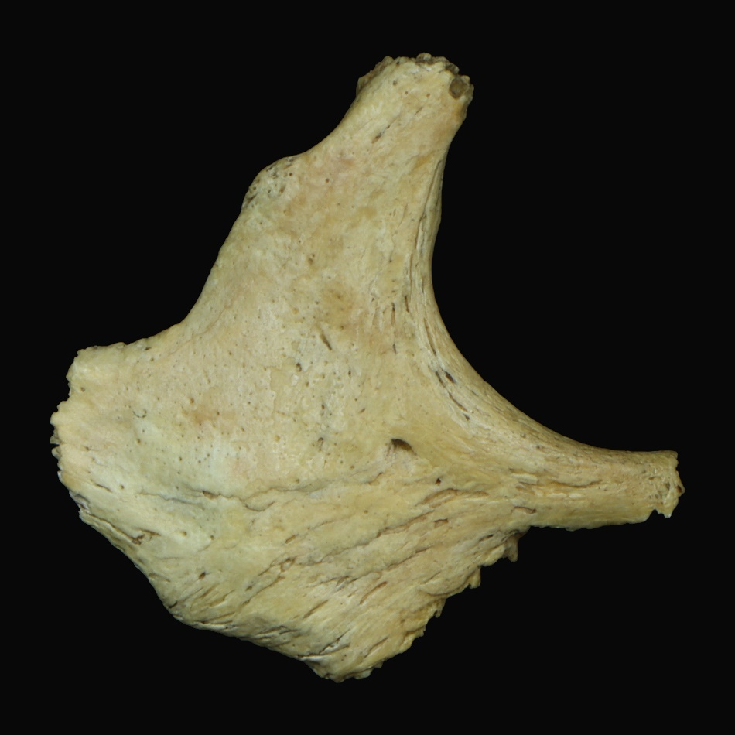
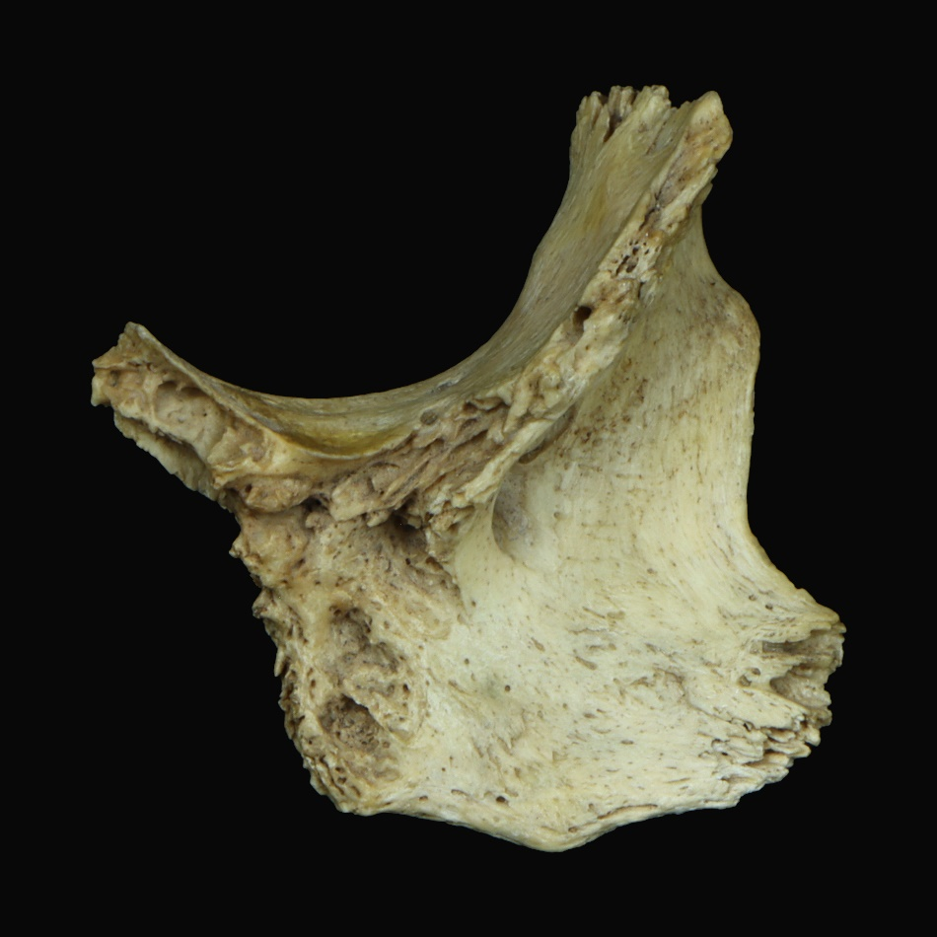
Popisujeme:
PROCESSUS TEMPORALIS – dorsální výběžek, který se připojuje k processus zygomaticus ossis temporalis
PROCESSUS FRONTALIS – výběžek připojující se k processus zygomaticus ossis frontalis a k velkému křídlu kosti klínové; od jeho povrchu odstupuje mediálním směrem svislá kostní lišta, která odděluje zevní stěnu orbity od fossa temporalis

Slide 3
Kost nese tři plochy:
FACIES LATERALIS – zevní plocha kosti
FACIES ORBITALIS – plocha hledící do očnice
FACIES TEMPORALIS – zadní a mediální plocha kosti přivrácena do fossa temporalis
TUBER ORBITALE – hrbolek uvnitř při zevní okraji orbity pro připojení ligamentum palbebrale laterale

Slide 4
Kost nese tři plochy:
Do os zygomaticum vstupuje n. zygomaticus – což je nerv z druhé větve n. trigeminus (n. maxillaris 2/V). N. zygomaticus do kosti vstoupí, větví se v ní a dvěma větvemi z ní vystupuje. Proto na ní máme tři otvory:
FORAMEN ZYGOMATICOORBITALE – otvor na facies orbitalis kudy n. zygomaticus do os zygomaticum vstupuje.
FORAMEN ZYGOMATICOFACIALE – otvor na facies lateralis pro výstup stejnojmenné větve nervu
FORAMEN ZYGOMATICOTEMPORALE – otvor facies temporalis, kudy vystupuje větev stejného jména.

